Slide 1
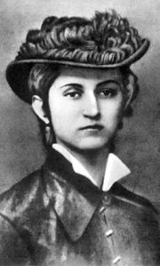
ОЛЬГА КОБИЛЯНСЬКА
(1863—1942)

Slide 2
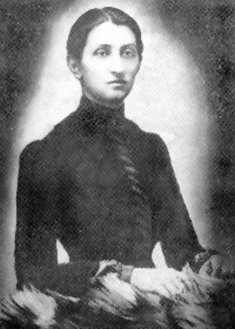
Ольга Кобилянська: відома і незнайома
За словами майбутньої письменниці, вона закінчила лише чотири класи народної школи, тобто мала основу «для дальшого розумового розвою». Ольга Юліанівна багато займалася самоосвітою. Захоплювалася творами з соціології, політології та філософськими трактатами. Шукала себе в музиці (грала на фортепіано, цитрі, дримбі), непогано малювала і грала в театрі. Хотіла навіть стати професійною актрисою, але віддала перевагу літературі. Була людиною з європейським мисленням, її хвилювало питання емансипації — вважала його віянням часу, коли не лише проблеми особистого життя змушували жінку підняти голову і подивитися на світ по-іншому. Кобилянська одна з перших в українській літературі звернулася до відображення жінок-інтелігенток, які прагнуть вирватися з міщанського середовища. І при всьому тому вона залишалася справжньою жінкою. Цікавилася новинками моди, мала вишуканий смак. В юності була жагучою брюнеткою з оксамитовими очима і до глибокої старості зберегла струнку постать.

Slide 3
«В МОЄМУ ЖИТТІ НЕ ЧАСТО ГОСТЮЄ РАДІСТЬ»
У Чернівцях існує єдиний в Україні Літературно-меморіальний музей письменниці, який знаходиться у будинку, де Ольга Юліанівна жила з 1925 року і до самої своєї смерті. Там, серед численних експонатів і особистих речей, зберігається унікальний документ — щоденник Кобилянської. Це два загальні зошити, написані німецькою мовою і лише деякі слова українською та польською (в їхньому домі розмовляли цими трьома мовами). Перший запис зроблено 1 листопада 1883 року. Вона вела їх понад сiм років, коли жила в Кімполунзі, Димці, Болехові. Майже 70 років ці раритети були за кордоном, їх зберіг і передав у музей відомий американський адвокат Іван Панчук.
«Межи моїми ровесницями і знакомими, котрих в мене було небагато, не було жодної, котрій я б була могла відкрити свою душу з її тайнами. Їх ідеал був мужчина і заміжжя, тут вже все кінчалося. Мені хотілося більше. Мені хотілось широкого образовання, і науки, і ширшої арени діяльності», — пише вона в своїй автобіографії. І в той же час: «В моєму житті не часто гостює радість... Чому жоден чоловік не любить мене тривалий час? Чому я для всіх тільки «товаришка», — читаємо в листі від 27.11.1886 року.

Slide 4
У творчості Ольга Юліанівна знаходила розраду. Через хворобу матері їй треба було займатися господарськими справами і наглядати за молодшими братами. «Я не маю ніякого бажання до хатньої роботи, бо вона мені не дає задоволення, — пише вона в щоденнику. — В моєму серці нема жодного сонячного промінчика, душа вкрита хмарами. Я хвора на тяжку хворобу, мене може вилікувати жваве духовне життя, а де його тут взяти?». Коли письменниця жила в невеличких містах Південної Буковини, то відкрила для себе контрасти і суперечності побуту селян. Вона говорила, що її заслуга в тому, що змогла привернути увагу читачів «до теперішніх Марусь, Ганнусь і Катрусь, які повинні стати жінками європейського характеру». А коли почала працювати над повістю «Земля», то буквально ридала над фактами, що відкрилися їй.
У 24 роки О. Кобилянська в розпачі пише в щоденнику: «Я стара, зацькована, втомлена, душа моя геть роздерта, знервована до краю. Я не можу писати, не можу нічого читати. А найжахливіше те, що я вже ніколи не зможу бути щаслива». «Від року 1903 я підтята лівобічним паралічем. І сердечною хворобою, внаслідок простуди в Галицьких горах. Хвороба ця держиться й досі та не дозволяє брати участі в діяльності українського суспільства, а хіба лиш писати, що я роблю по можливості», — це з автобіографії. «Я безмежно радісна, що мені судилося дожити, бачити і переживати історичні хвилі возз’єднання Північної Буковини з Радянською Україною», — з листа до українських письменників. Коли читаєш її твори, які стали класикою, щоденники і листи, то здається, що ніби перед нами зовсім різні жінки. Якою ж вона була насправді?

Slide 5
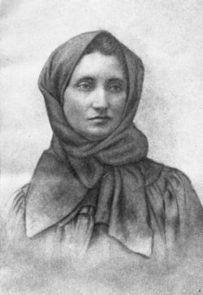
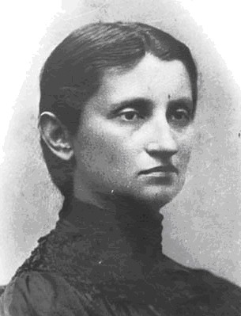

Slide 6
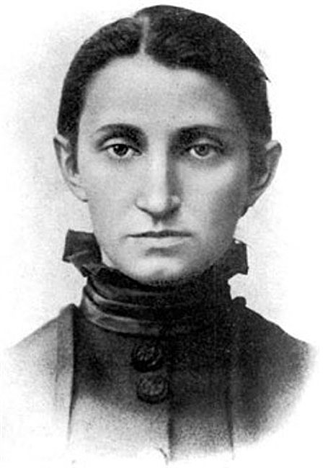
ЗАМІСТЬ ПІСЛЯМОВИ
Весь архів і багато особистих речей письменниці нині знаходяться у місцевому краєзнавчому музеї (колишній планетарій). Умови зберігання там не найкращі. Кілька років тому хотіли побудувати спеціальний комплекс. Але цей проект, за браком коштів, досі лишається на папері. У самому музеї Кобилянської тече дах, провалюється підлога на веранді, перманентно виникають проблеми з опалюванням будинку. Зовсім нема коштів на придбання нових експонатів. Але, попри всі негаразди, після відвідин музею зовсім інакше ставишся до її творів і розумієш — вони зовсім не архаїчні, а сучасні. Бо питання добра і зла категорії вічні.

Slide 7
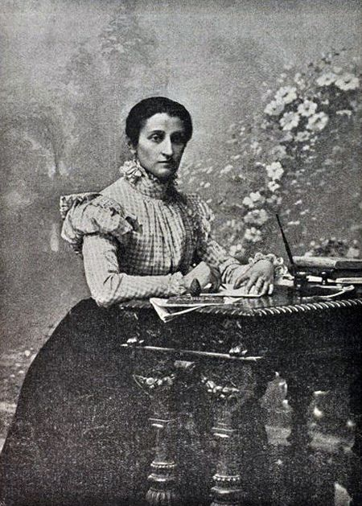
Біографія
Ольга Кобилянська народилася в містечку ҐураТумора (сучасна назва Ґура-Гуморулуй) на півдні Буковини (тепер — територія Румунії) 27 листопада 1863 р. у родині дрібного службовця. Батько, Юліан Кобилянський, народився в Галичині. Він належав до шляхетного роду, який мав герб і походив із Наддніпрянщини. Мати Ольги, Марія Вернер, походила з німецької родини, яка дала німецькій літературі поета-романтика Захарія Вернера. Будучи сполненою німкенею, з любові до свого чоловіка Марія Вернер вивчила українську мову, прийняла греко-католицьку віру та виховувала дітей у пошані й любові до свого українського коріння. У багатодітній родині (семеро дітей) Ольга була четвертою дитиною.

Slide 8
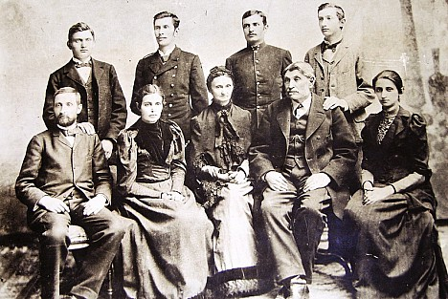
Родина Кобилянських. Чернівці, 1898 рік. Стоять (зліва направо): Олександр, Юліан, Степан, Володимир. Сидять (зліва направо): Максим, Євгенія, Марія Йосипівна (мати), Юліан Якович (батько), Ольга.

Slide 9
У 1868 р. Ю. Кобилянського переводять до Сучави, згодом родина Кобилянських переїздить до Кімполунга, де серед розкішної природи минули дитинство та юність Ольги. У Кімполунзі дівчина відвідує початкову народну школу, де навчання здійснювалося виключно німецькою — офіційною мовою тогочасної Буковини. І хоча доводилося жити в німецько-румунському оточенні, батько подбав, щоб дочка приватно вивчала й українську мову, ще одна мова — польська — постійно звучала вдома. У віці 13—14 років майбутня письменниця пише вірші німецькою мовою. У 1880 р. написане перше німецькомовне оповідання О. Ко-билянської — «Гортенза, або Нарис з життя одної дівчини», у 1883 р. — «Воля чи доля». Потім були створені алегоричні замальовки «Видиво» (1885), «Голубка і дуб» (1886), оповідання «Вона вийшла заміж» (1886—1887).
1888 р. О. Кобилянська почала писати німецькою мовою повість «Лореляй», яка в 1896 році була опублікована українською мовою під назвою «Царівна». Саме завдяки цій повісті з О. Кобилянською як письменницею знайомиться Леся Українка, яка прочитала рукопис й відтоді пильно стежила за її творами.

Slide 10
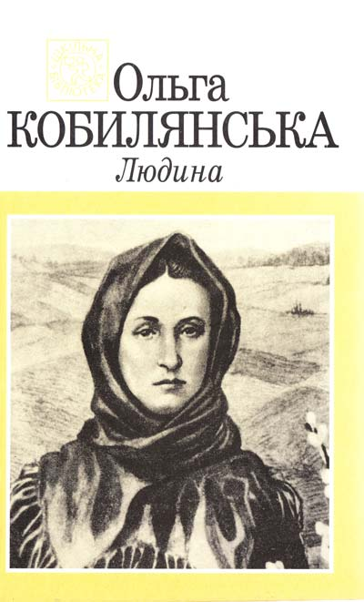
Повість О. Кобилянеької «Людина» є першою в українській літературі спробою розкрити проблему емансипації жінки. Твір присвячений приниженому становищу жінки в тодішньому суспільстві. Ще в 1887 р. Кобияянська зважилася опублікувати оповідання «Вона вийшла заміж», але редактор альманаху «Перший вінок» І. Франко відхилив його через «солодкаво-сентиментальний» стиль. Авторка уважно переробила твір: переклала його з німецької мови на українську, поглибила ситуації, пов'язані з долею героїні, чіткіше окреслила її образ, а головне — по-новому розв'язала порушену проблему, що, зокрема, виявилося і в зміні назви.

Slide 11

Одним з центральних творів нашої літератури стала повість «Земля», в якій Кобилянська на основі реальної трагедії братовбивства, що сталася восени 1894 р. в селі Димка поблизу Чернівців, порушила вічну тему влади землі над селянином. Трагедія жахає насамперед тому, що сталася в родині добрих, працьовитих, порядних господарів. З головною темою влади землі пов'язана тема солдатчини, досліджувана в повісті у традиційному річищі, прокладеному народними піснями, творчістю Тараса Шевченка, Марка Вовчка, Юрія Федьковича, Івана Нечуя-Левицького, Панаса Мирного. І хоча темі землі було присвячено дуже багато творів, як в українській, так і в світовій літературі, саме в «Землі» всебічно розкрито характер процесу мислення хлібороба, тільки в цьому творі вперше висвітлене його нелегке життя в триєдиному вимірі — Соціальному, національному й психологічному.

Slide 12
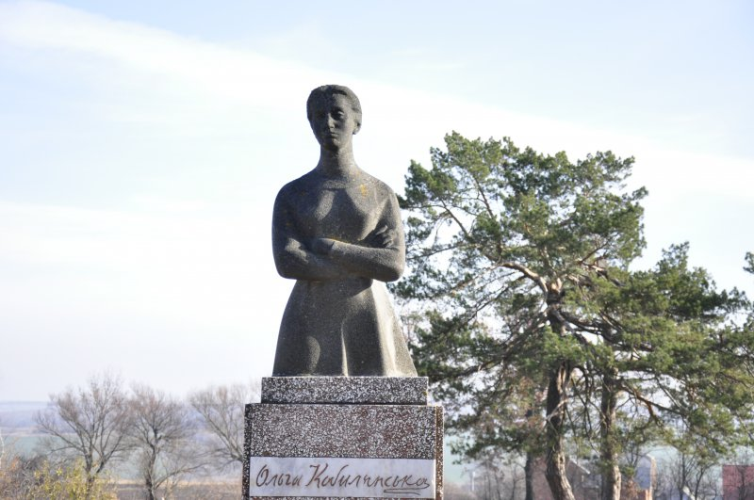
Памя’тник Ользі Кобилянській

Slide 13
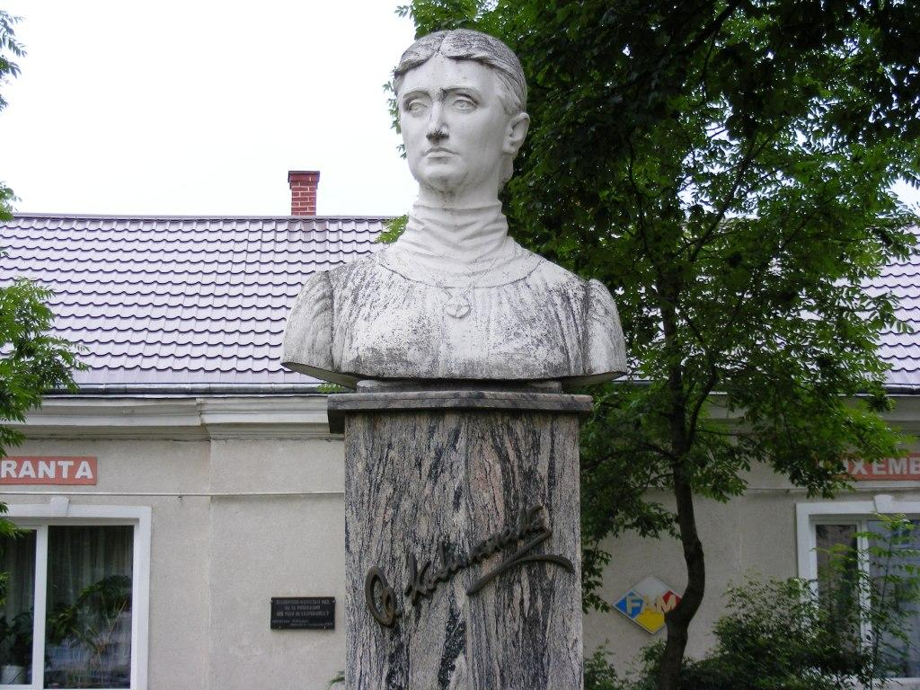

Slide 14
